Slide 1
Кузнечик в технике параллельного плетения
(часть 3)
Котелевец Д.А., ПДО
ТО «Бисеринка»

Slide 2
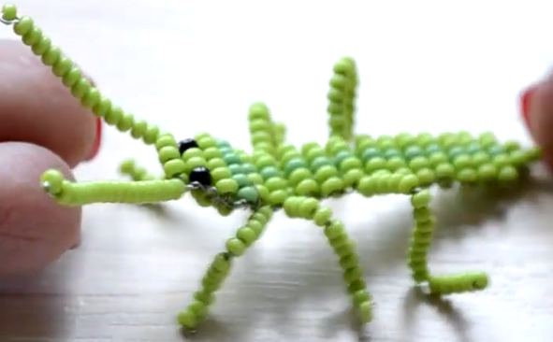
Готовое изделие

Slide 3
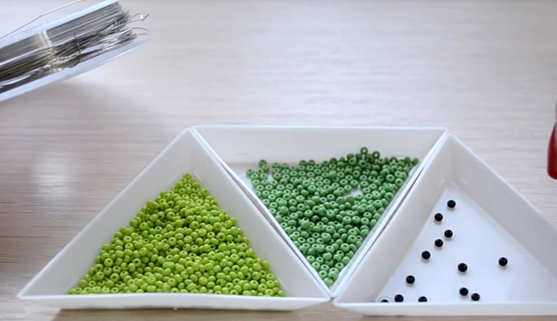
Инструменты и материалы

Slide 4
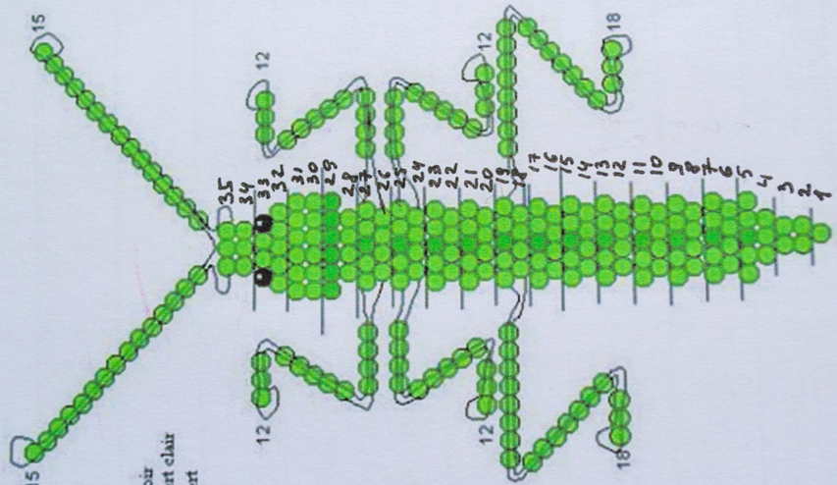
Схема плетения

Slide 5
Творческое задание:
Посмотреть видео мастер-класс от 29.01.2022 – «Кузнечик в технике параллельного плетения»;
Подготовить требуемый материал;
Сплести кузнечика;
Фото работы прислать педагогу в личном сообщении.

Slide 6
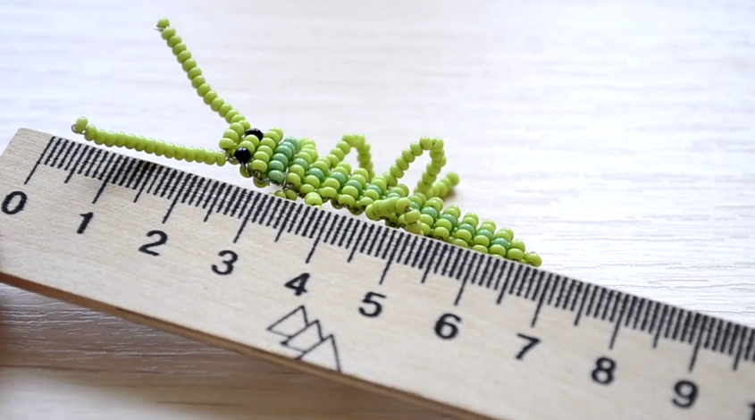
Часть 3.
Сплести кузнечика до конца (см. фото)

Slide 7
Творческих успехов!!!

